Slide 1
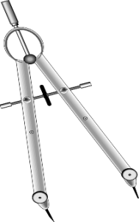
Нормативно- методичне забезпечення викладання математики в середніх закладах освіти на 2021-2022 навчальний рік
А
К
И
Т
М
А
А
М
Е
Т

Slide 2
Вивчення математики у 2021/2022 н.р. у 5-11 класах має забезпечувати реалізацію Державного стандарту базової і повної загальної середньої освіти, затвердженого постановою Кабінету Міністрів України від 23 листопада 2011 р. № 1392
(окрім пілотних класів НУШ).
Державний стандарт базової і повної загальної середньої освіти https://mon.gov.ua/ua/osvita/zagalna-serednya-osvita/derzhavni-standarti Закон України «Про освіту» http://zakon2.rada.gov.ua/laws/show/2145-19

Slide 3
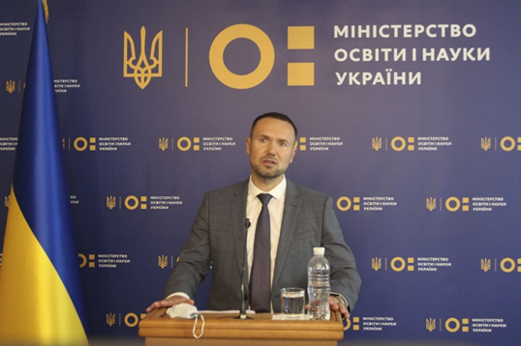
У 5−11 класах закладів загальної середньої освіти освітній процес здійснюватиметься відповідно до таких типових освітніх програм:
«Типова освітня програма закладів загальної середньої освіти ІІ ступеня»,
затверджена наказом МОН від 20.04.2018 № 405;
«Типова освітня програма закладів загальної середньої освіти ІІІ ступеня»,
затверджена наказом МОН від 20.04.2018 № 408 (у редакції наказу МОН від 28.11.2019 .№1493 зі змінами, внесеними наказом МОН від 31.03.2020 № 464).

Slide 4
У 2021/2022 навчальному році вивчення математики у закладах загальної середньої освіти Міністерством освіти і науки України рекомендовано здійснювати за такими програмами
(http://iitzo.gov.ua/serednya-osvita-navchalni-prohramy/):
-5-9 класи – Програма для загальноосвітніх навчальних закладів “Математика. 5- 9кл” затверджена наказом МОН України від 07.06.2017 № 804 “Про оновлені навчальні програми для учнів 5-9 класів загальноосвітніх навчальних закладів ”; -8-9 класи (поглиблене вивчення) – Навчальна програма поглибленого вивчення у 8-9 класах загальноосвітніх навчальних закладів», затверджена наказом МОН України
від 17.07.2013 № 983;

Slide 5
Розподіл годин на тиждень для вивчення освітньої галузі «Математика»
Заклади загальної середньої освіти
Предмет | Кількість годин на тиждень у класах
 | 5 клас | 6 клас | 7 клас | 8 клас | 9 клас
Математика | 4 | 4 | - | - | -
Алгебра | - | - | 2 | 2 | 2
Геометрія | - | - | 2 | 2 | 2

Slide 6
10-11i класи:
(http://iitzo.gov.ua/serednya-osvita-navchalni-prohramy/):
Навчальні програми для загальноосвітніх навчальних закладів: «Математика (Алгебра і початки аналізу, геометрія. 10-11класи. Рівень стандарту»; «Алгебра і початки аналізу 10-11класи. Профільний рівень»; «Геометрія. Профільний рівень»,«Алгебра і початки аналізу 10-11класи. Профільний рівень (початок вивчення на поглибленому рівні з 8 класу)»; «Геометрія. Профільний рівень (початок вивчення на поглибленому рівні з 8 класу)», затверджені наказом Міністерства освіти і науки України від 23.10.2017 № 1407 «Про затвердження навчальних програм для 10-11 класів загальноосвітніх навчальних закладів».

Slide 7
Навчальні програми для вивчення математики 10-11 клас Рівень стандарту
 | Предмет | Кількість годин на тиждень
З експериментальними інтегрованими курсами | Математика (алгебра і початки аналізу та геометрія) | 3
Заклади загальної середньої освіти | Математика (алгебра і початки аналізу та геометрія) | 3
Предмет | І семестр | ІІ семестр
Алгебра і початки аналізу | 1 година | 2 години
Геометрія | 2 години | 1 година

Slide 8
Профільний рівень
Для учнів, які вивчатимуть математику на профільному рівні, укладено 2 нові навчальні програми.
Одна призначена для учнів, які до 10 класу навчались в загальноосвітніх класах і вирішили обрати математичний профіль лише 10 класі (https://mon.gov.ua/storage/app/media/zagalna%20 serednya/programy-10-11-klas/2018-2019/matematika-profilnij-rivenfinal.docx ).
Друга програма розрахована на учнів, які вивчали математику поглиблено з 8 класу і на момент вступу до 10 вже мають суттєво більший об’єм знань (https://mon.gov.ua/storage/app/media/zagalna%20serednya/programy-10-11-klas/2018-2019/matematika-poglibl-rivenfinal.docx).
Ці навчальні програми розраховані на 9 годин на тиждень
(6 годин алгебри та початків аналізу і 3 години геометрії).

Slide 9
5 клас НОВОЇ УКРАЇНСЬКОЇ ШКОЛИ
Концепція реалізації державної політики у сфері реформування загальної середньої освіти «Нова українська школа» на період до 2029 року (схвалена розпорядженням Кабінету Міністрів України від 14.12.2016р № 988-р − https://cutt.ly/OyA9z5p)
 | Модельні навчальні програми для 5-9 класів Нової української школи (запроваджуються поетапно з 2022 року) | Міністерство освіти і науки України mon.gov.ua https://mon.gov.ua/ua/osvita/zagalna-serednya-osvita/navchalni-programi/modelni-navchalni-programi-dlya-5-9-klasiv-novoyi-ukrayinskoyi-shkoli-zaprovadzhuyutsya-poetapno-z-2022-roku

Slide 10
Програмне забезпечення
варіативної складової:
Навчальні програми, орієнтовне календарно-тематичне планування та методичні рекомендації щодо викладання курсів за вибором та факультативів надруковані у збірниках:
Збірник програм для допрофільної підготовки та профільного навчання (у двох частинах) Автори: Н.С. Прокопенко,
О.П. Вашуленко, О.В. Єргіна.
2. Логіка. Програма факультативного курсу для 5-9 класів. Автори: Буковська О.І., Васильєва Д.В. (2020 р.)

Slide 11
В освітньому процесі заклади загальної середньої освіти можуть використовувати лише навчальну літературу, що має:
гриф Міністерства освіти і науки України або
висновок «Схвалено для використання в загальноосвітніх навчальних закладах» відповідною комісією Науково-методичної ради Міністерства освіти і науки України.
З переліком навчальної літератури, який постійно оновлюється, можна ознайомитися на офіційному вебсайті
ДНУ «Інститут модернізації змісту освіти».

Slide 12
Оцінювання результатів навчання учнів:
Додаток до листа Міністерства освіти і науки України від 03.07.2018 р. № 1/9-415 - об’єктивність оцінювання навчальних досягнень учнів, зміни у підходах до оцінювання у системі загальної середньої освіти та вимоги до виконання письмових робіт та перевірки зошитів.
Журнал «Математика в школах України», № 22-24. 2016 р - методичні рекомендації щодо ведення та перевірки зошитів з математики.

Slide 13
Вимоги до виконання письмових робіт та перевірки зошитів
1. Основними видами класних і домашніх письмових робіт з природничо-математичних дисциплін є:
розв'язування задач і вправ;
складання таблиць, схем, тощо;
виконання проектів;
самостійні та контрольні роботи.
2. Кількість і призначення учнівських зошитів визначається вчителем. Для контрольного тематичного оцінювання передбачаються окремі зошити чи аркуші, які зберігаються протягом навчального року в закладі загальної середньої освіти.
3. Порядок перевірки письмових робіт з математики.
При перевірці зошитів оцінюється лише правильність записів. Почерк, охайність та форма запису не є предметом оцінювання.
Зошити з математики, в яких виконуються навчальні класні і домашні роботи, перевіряються:
у 5—6-х класах— не рідше ніж один раз на тиждень;
у 7—11-х класах— не рідше один раз на місяць.
Оцінка за ведення зошитів виставляється у класний журнал,
але на враховується при виведенні тематичної.

Slide 14
Оснащення навчальних кабінетів у 2021/2022 н.р.: Оновлений
Типовий перелік засобів навчання та обладнання для навчальних кабінетів і STEM-лабораторій (затверджений наказом МОН України № 574 від 29.04.2020р) (https://zakon.rada.gov.ua/laws/show/z0410-20#Text).

Slide 15
Організації дистанційного навчання
Методичні рекомендації:
* листи МОН від 23.03.2020 № 1/9-173;
від 16.04.2020 № 1/9-213;
*«Організація дистанційного навчання в школі» (авт. А. Лотоцька, А. Пасічник), розробленими за підтримки МОН (https://cutt.ly/MynTayc)
Дистанційне навчання можливо організувати за допомогою: поєднання онлайн-занять через Zoom, Skype, Instagram, Google, Hangouts; заздалегідь записаних відеоуроків, презентацій від вчителів чи із зовнішніх освітніх ресурсів; ретельно підібраних завдань для самостійної роботи з подальшою перевіркою; використання безкоштовних вебсерверів та платформ, наприклад, Google, Classroom,
Moodle, Microsoft Teams.

Slide 16
ЗНО з математики.
Зміст сертифікаційної роботи з математики визначатиметься Програмою зовнішнього незалежного оцінювання результатів навчання з математики, здобутих на основі повної загальної середньої освіти, що затверджена наказом МОН від 04.12.2019 № 1513.
Для проведення ДПА з математики у 2022 році буде розроблено два варіанти сертифікаційних робіт:
• рівня стандарту. Тестовий зошит складатиме 28 завдань різних форм, на виконання яких відведено 150 хвилин;
• рівня стандарту та профільного рівня. Тестовий зошит із 34 завданнями, на виконання яких відведено 210 хвилин.

Slide 17
Інтелектуальні змагання всеукраїнського та міжнародного рівнів:
*Всеукраїнська учнівська олімпіада з математики,
*Інтернет-олімпіади з математики,
* Всеукраїнський турнір юних математиків,
*Міжнародний математичний конкурс «Кенгуру»,
*Міжнародний математичний конкурс «Карібу».
*Розвивати навички усних математичних розрахунків учнів допоможе участь у міжнародному освітньому проекті МІКСІКЕ в Україні / ПРАГЛІМІНЕ http://miksike.net.ua/#pranglimine

Slide 18
Цифрові інструменти вчителя математики:
GeoGebra- допомагає створювати високоякісні графічні зображення математичних об’єктів;
IXL - платформа для вчителів, які створюють навчальні ігри для своїх учнів;
GoFormative - інструмент підходить для перевірки знань та їх актуалізації;
Pear Deck - для створення інтерактивних презентацій.
Matific - безкоштовний ресурс для вивчення математики в ігровій формі для учнів 1-6 класів;
MangaHigh пропонує вчителям величезну кількість освітніх ресурсів на базі ігрового навчання з математики;
Khan Academy - українська версія навчальних відео популярної освітньої платформи Khan Academy;
Quizlet: Quizlet полегшує педагогам процес створення навчальних посібників для школярів;
PISA-«10 запитань від учителів математики і як PISA може допомогти відповісти на них».

Slide 19
Рекомендовані джерела:
Державні стандарти загальної середньої освіти https://mon.gov.ua/ua/osvita/zagalna-serednya-osvita/derzhavni-standarti
Закон України «Про освіту» http://zakon2.rada.gov.ua/laws/show/2145-19
Типові освітні програми для 2-11класів.https://mon.gov.ua/ua/osvita/zagalna-serednya-osvita/navchalni-programi/tipovi-osvitni-programi-dlya-2-11-klasiv
Навчальні програми, підручники та навчально-методичні посібники, рекомендовані МОН https://mon.gov.ua/ua/osvita/zagalna-serednya-osvita/navchalni-programi-pidruchniki-ta-navchalno-metodichni-posibniki-rekomendovani-mon
Освітні програми https://mon.gov.ua/ua/osvita/zagalna-serednya-osvita/navchalni-programi
Наскрізні змістовні лінії https://imzo.gov.ua/osvita/zagalno-serednya-osvita-2/navchalni-prohramy-5-9-klasy-naskrizni-zmistovi-liniji/matematyka-naskrizni-zmistovi-liniji/
Модельні навчальні програми для 5-9 класів Нової української школи (запроваджуються поетапно з 2022 року) | Міністерство освіти і науки України
mon.gov.ua
https://mon.gov.ua/ua/osvita/zagalna-serednya-osvita/navchalni-programi/modelni-navchalni-programi-dlya-5-9-klasiv-novoyi-ukrayinskoyi-shkoli-zaprovadzhuyutsya-poetapno-z-2022-roku

Slide 20
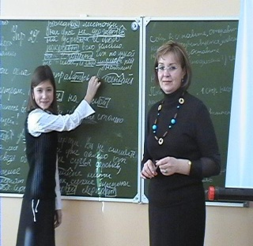
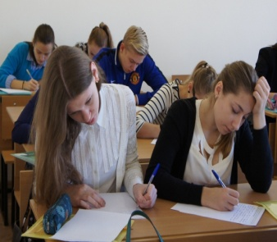
У - унікальний, успішний, розумний, універсальний, вміє професійно подавати матеріал. Ч - чесний, чуйний, людяний, з почуттям гумору. И– інтелігентний, індивідуальність. Т - тактовний, толерантний, терплячий. Е – енергійний, природний, однодумець. Л - люблячий дітей, люблячий свою роботу. Ь - і дуже м'який як м'який знак і саме слово!... І ця істина буде непідвладною часу.
Сутність справжнього Сучасного вчителя криється в самому слові «УЧИТЕЛЬ»:

Slide 21
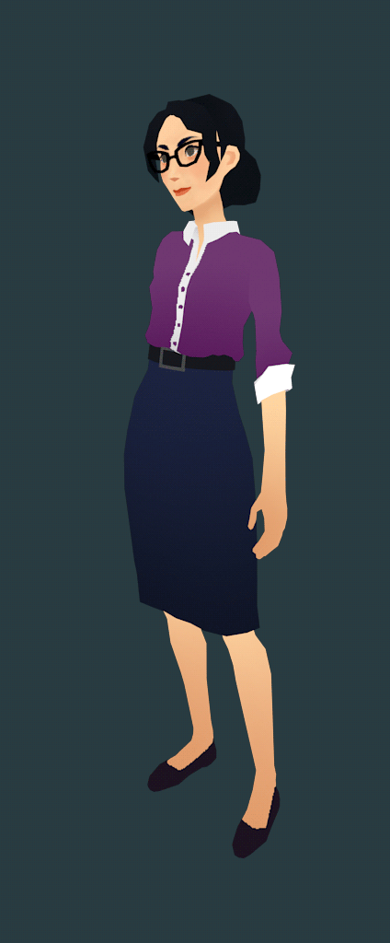
Математика вчить мислити… …Вона виховує волю, характер.
В.О. Сухомлинський
Бажаю успіху!

